Slide 1
ФГБОУ ВО «Казанский государственный энергетический университет»
Студент и общество. Нравственность и закон
Федотов К. А., руководитель Центра профилактики
асоциальных явлений в студенческой среде

Slide 2
Кто такие студенты?

Slide 3


Slide 4
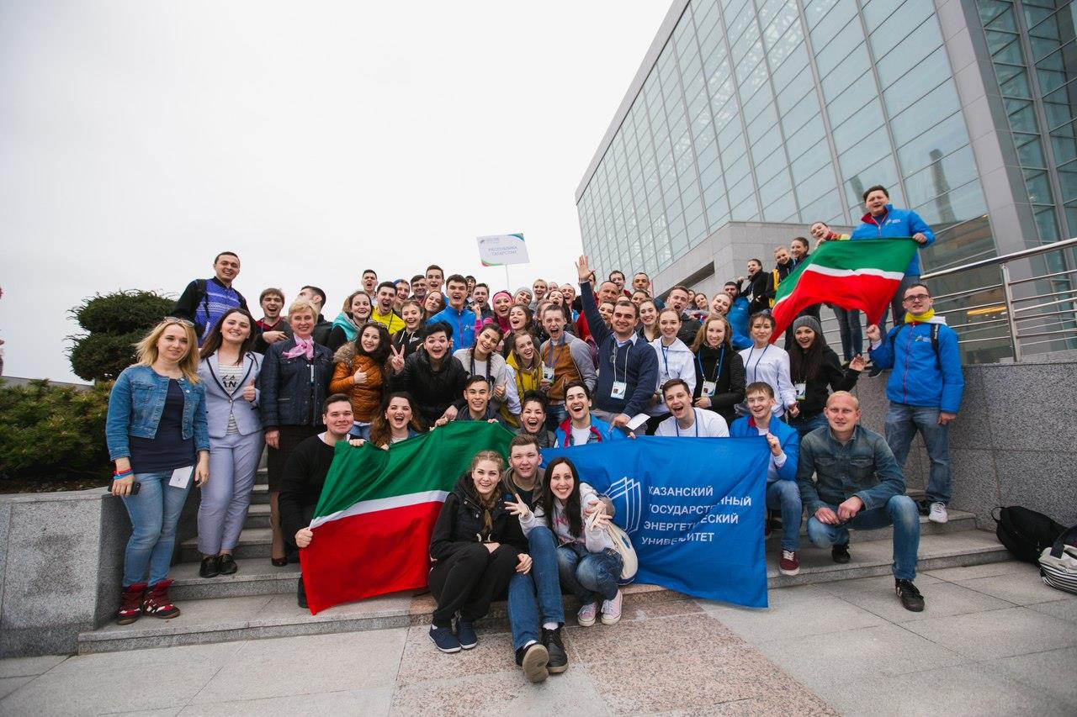
Наши студенты

Slide 5
Куда идти?

Slide 6
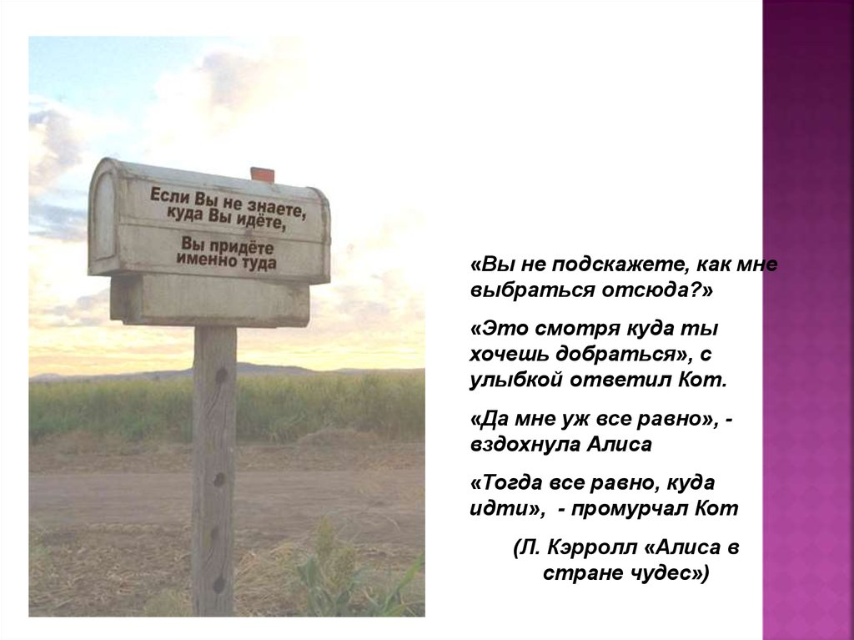

Slide 7
Чем занимается студент вуза?

Slide 8
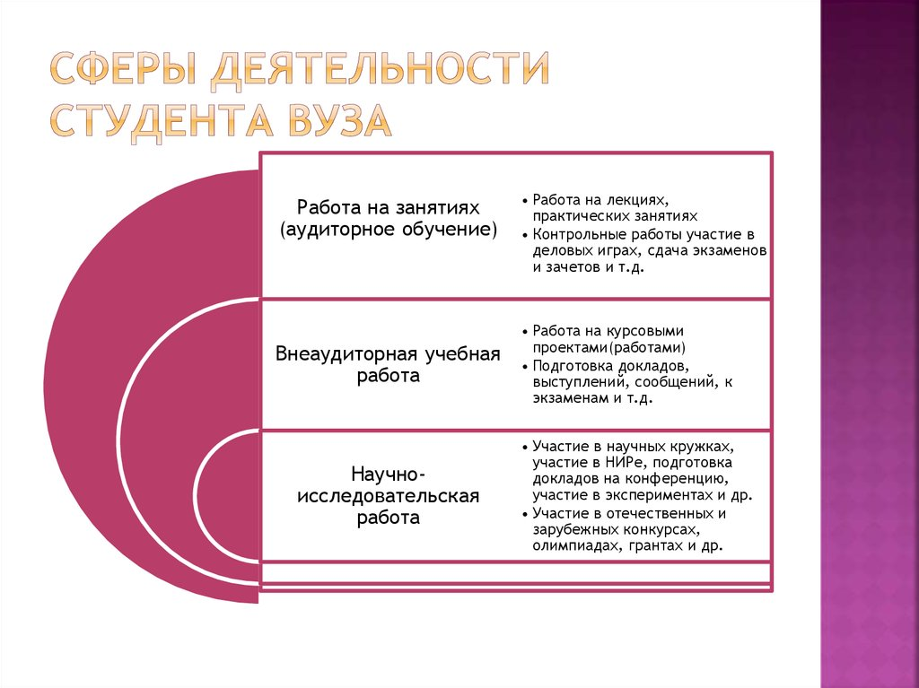

Slide 9
А ещё чем?

Slide 10
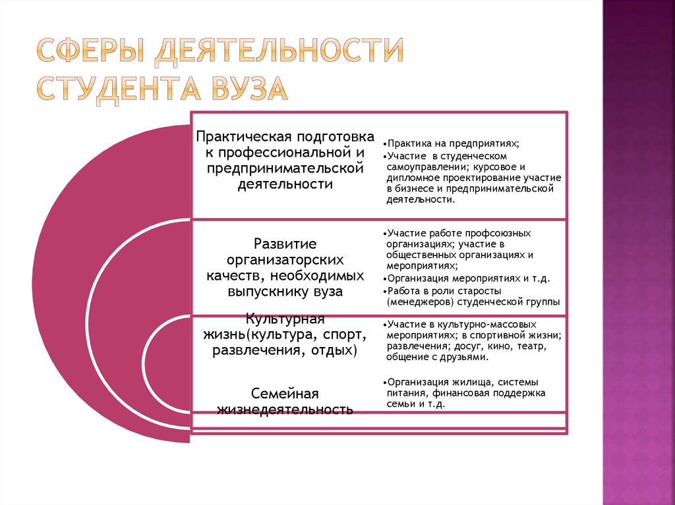

Slide 11
Внешние риски
и угрозы обществу

Slide 12
В XXI веке существуют следующие опасности и угрозы для человечества:
Проблемы терроризма, национализма, расизма, насилия, религиозной и этнической нетерпимости, преступности, радикального сектантства, экстремизма;
Проблемы мировой безопасности, войны, техногенные чрезвычайные ситуации и негативные изменения в окружающей среде;
Алкогольная, никотиновая и наркотическая зависимость

Slide 13
Внутренние, психологические факторы, влияющие на успешность обучения

Slide 14
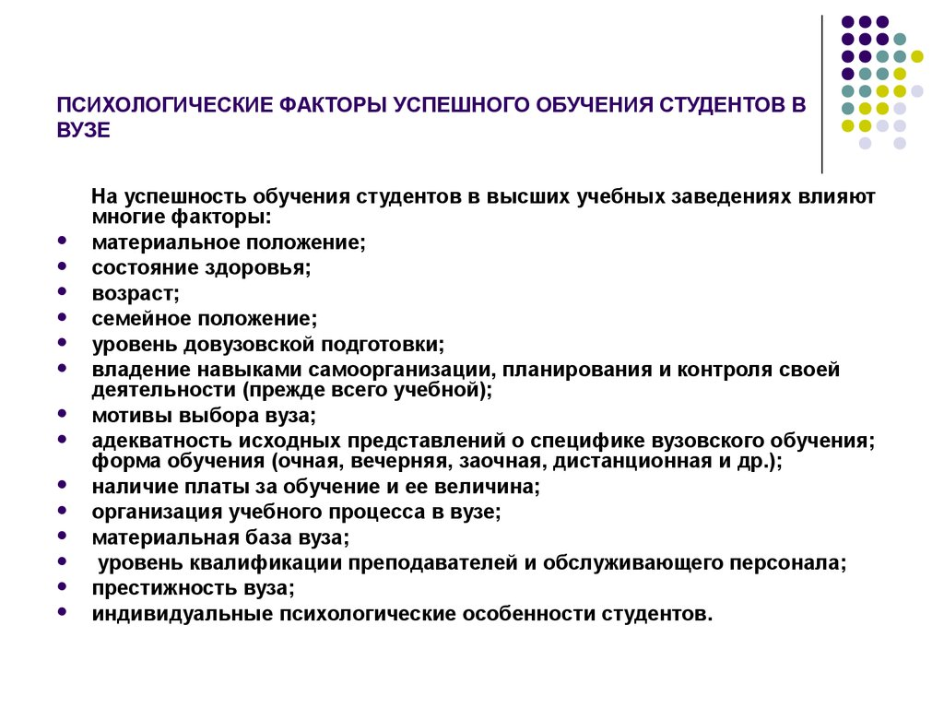

Slide 15
Какие качества присущи студенту?

Slide 16
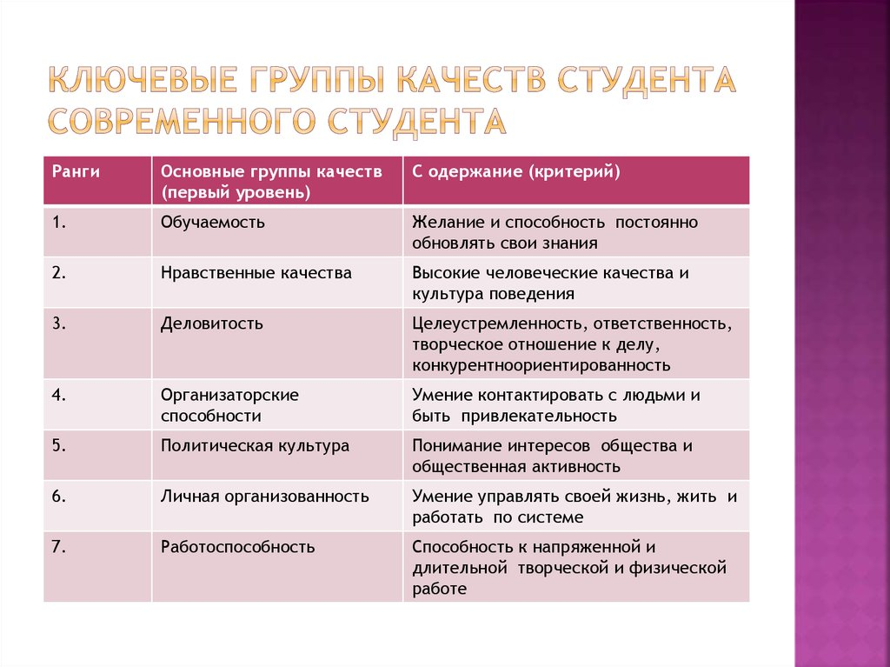

Slide 17
Нравственные качества студента

Slide 18
Честность
Доброта
Справедливость
Скромность
Интернационализм
Взаимовыручка
Трудолюбие
Достоинство

Slide 19
Воспитательная работа

Slide 20
Профилактика асоциальных явлений как раз и состоит в воспитании нравственных качеств.
Тогда не будет коррупции,
экстремизма и
терроризма.

